Slide 1
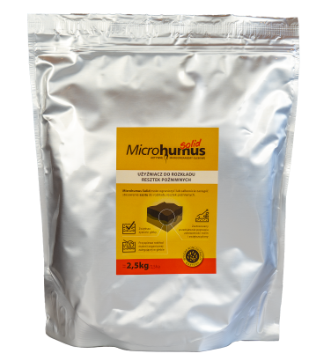
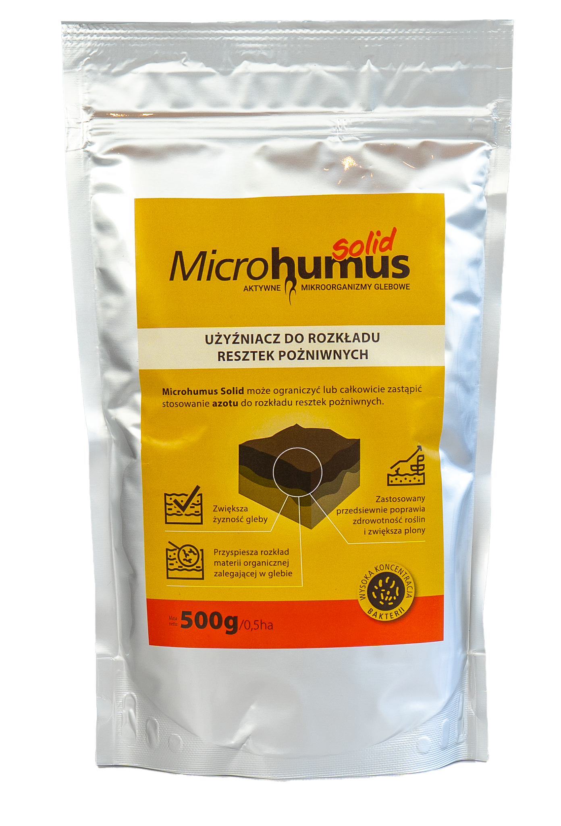
Zastosuj Microhumus Solid do rozkładu resztek pożniwnych.
Microhumus Solid to aktywne mikroorganizmy wyspecjalizowane w mineralizacji organicznych resztek pożniwnych.
Łatwy w zastosowaniu użyźniacz doglebowy w proszku do rozpuszczenia w wodzie. Zawiera bakterie odporne na niekorzystne warunki atmosferyczne.
Skład: Bakterie saprotroficzne z rodzaju Bacillus spp. w koncentracji 1x10⁹ CFU/g. Bakterie użyte do użyźniacza posiadają status GRAS (ang. generally recognized as safe), co oznacza „bezpieczne w stosowaniu”
Dostępne opakowania:
0,5kg/0,5ha 2,5kg/2,5ha

Slide 2
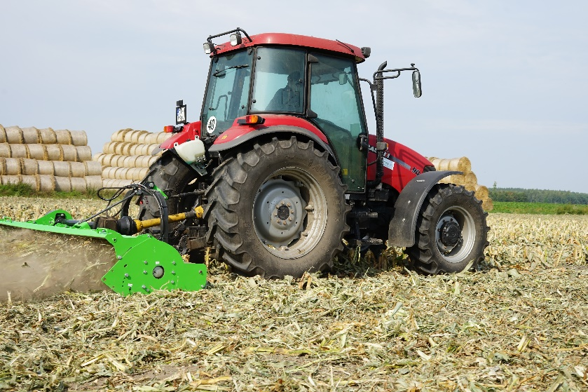
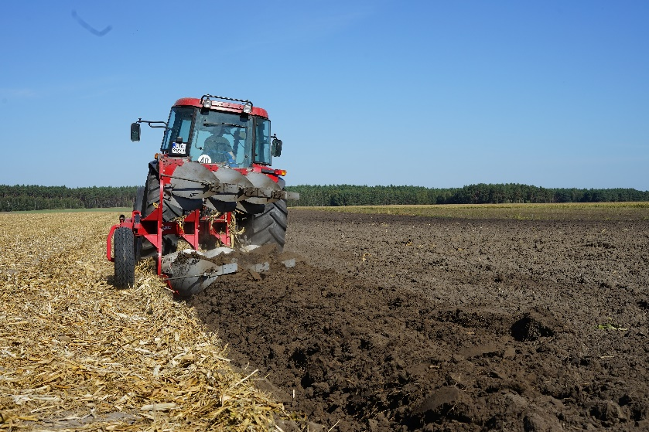
Stosując nasze użyźniacze możesz ograniczyć lub całkowicie wyeliminować stosowanie nawozów azotowych do rozkładu resztek pożniwnych. Efektem będzie oszczędność na nawozach i odbudowa warstwy próchnicy w glebie.
Na tempo rozkładu resztek pożniwnych wpływają:
Rozdrobnienie słomy, zalecane na odcinki o długości 3-7 cm i równomierne rozrzucenie jej na powierzchni pola.
Zwiększenie ilości mikroorganizmów glebowych mineralizujących słomę. W tym celu zaleca się zastosowanie użyźniacza doglebowego Microhumus Solid, który składa się z różnych gatunków bakterii Bacillus w dużej koncentracji, min. 1x10⁹ jtk/g.
Wymieszanie opryskanej użyźniaczem pociętej słomy z glebą przy pomocy brony talerzowej, grubera lub płytkiej orki.
Wilgotność – zwiększa aktywność mikroorganizmów rozkładających słomę i inne resztki organiczne w glebie.

Slide 3
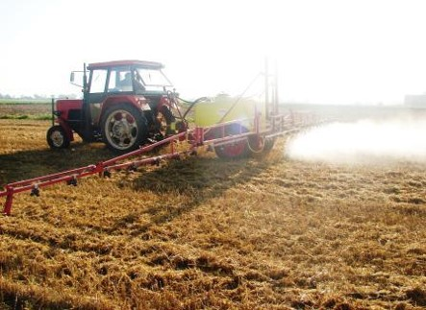
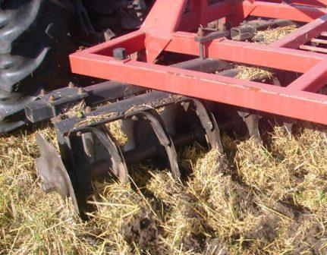
Postać preparatu: proszek do rozpuszczenia w wodzie. Do stosowania w roztworze wodnym w stężeniu 0,2-0,5 %. Zalecana ilość wody: 200-500 litrów. Ilość użytej wody do roztworu zależy od indywidualnych potrzeb stosującego. Woda umożliwia równomierne rozprowadzenie bakterii znajdujących się w preparacie.
Dawka: 1 kg/ha.
Microhumus Solid można wstępnie rozpuścić w wodzie w osobnym pojemniku i dodać do opryskiwacza lub wymieszać z wodą bezpośrednio w rozwadniaczu. Łatwy w stosowaniu, nie wymaga aktywacji, namaczania.
Microhumus Solid powinien być zastosowany w formie oprysku drobnokroplistego bezpośrednio na rozdrobnioną słomę i wymieszany z glebą na niewielkiej głębokości.

Slide 4
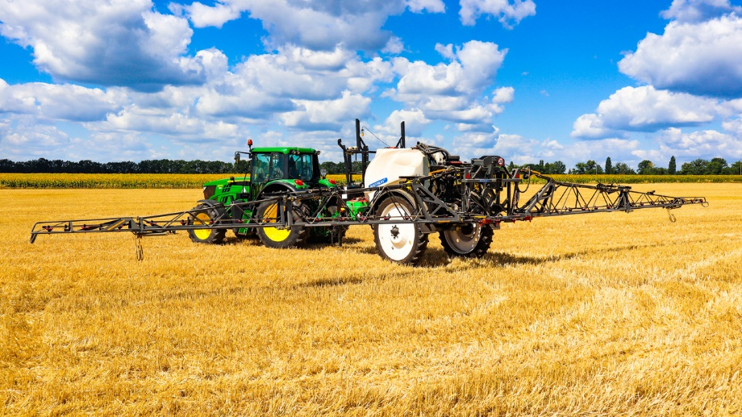
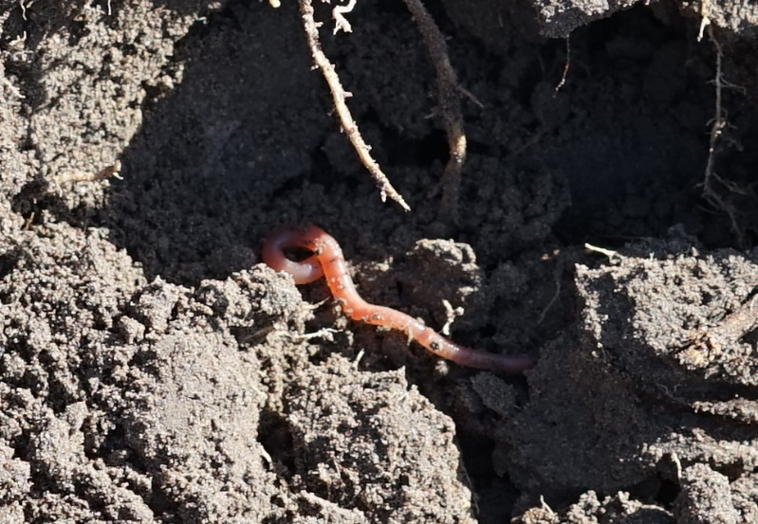
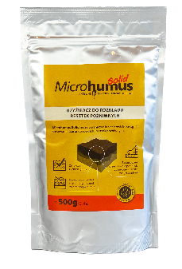
Microhumus Solid można zastosować w każdych warunkach pogodowych, nawet podczas suszy ponieważ zawiera bakterie z rodzaju Bacillus, które w niekorzystnych warunkach (mróz, susza) są zdolne do wytwarzania przetrwalników, dzięki którym potrafią przeżyć brak wody, zbyt wysokie lub niskie temperatury.
Microhumus Solid można stosować w roztworze łącznie z nawozami NPK, mocznikiem, pestycydami.

Slide 5
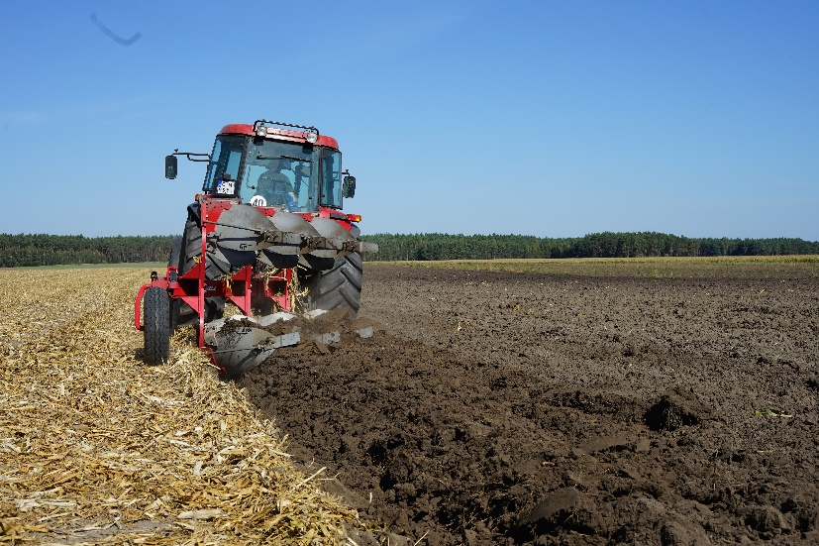
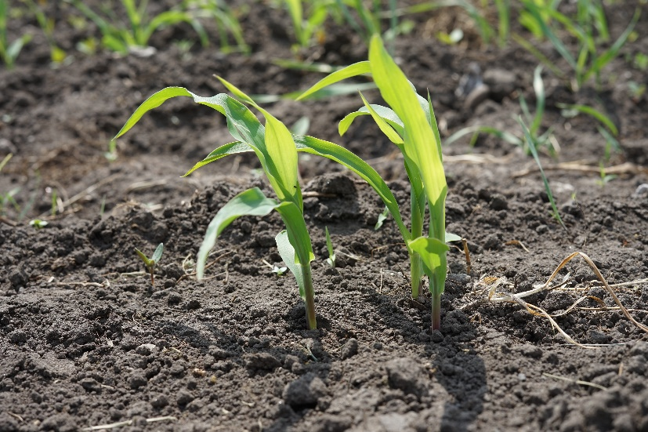
Regularne stosowanie użyźniacza Microhumus Solid :
zabezpiecza glebę przed wyjałowieniem i erozją
pływa na proces powiększania próchnicy dzięki wzmożonej mineralizacji materii organicznej
powiększa zasób składników pokarmowych w glebie dla roślin uprawnych
odbudowuje próchnicę prowadząc do przywrócenia żyzności gleby
powiększa wodną retencję gleby
ułatwia i przyspiesza uprawę roli
poprawia wschody roślin uprawnych

